Slide 1
Воспитательный потенциал на уроках географии
Учитель географии :
Мамонова
Наталья Александровна
ГБОУ СОШ с.Зуевка

Slide 2
В основу программы воспитания в соответствии с Федеральными государственными образовательными стандартами общего образования положено личностное развитие обучающихся и формирование у них системных знаний о различных аспектах развития России и мира. Значимыми целевыми ориентирами школьного урока в программе определены такие как, привлечение внимания обучающихся к ценностному аспекту изучаемых на уроках явлений, организация работы с получаемой социально значимой информацией, использование воспитательных возможностей содержания учебного предмета.

Slide 3
Воспитание* - деятельность, направленная на
• развитие личности,
• создание условий для самоопределения и социализации обучающихся на основе социокультурных, духовно-нравственных ценностей и принятых в российском обществе правил и норм поведения в интересах человека, семьи, общества и государства,
• формирование у обучающихся чувства патриотизма, гражданственности, уважения к памяти защитников Отечества и подвигам Героев Отечества, закону и правопорядку, человеку труда и старшему поколению, взаимного уважения, бережного отношения к культурному наследию и традициям многонационального народа Российской Федерации, природе и окружающей среде

Slide 4
Урок географии играет воспитательную роль, поскольку дисциплинирует ум, формирует логичность мышления, вырабатывает усидчивость, развивает волевую сферу обучающихся, расширяет горизонты познания.
Ребенок проводит на уроках большую часть школьного времени. Роль урока очень велика в процессе обучения и воспитания. «Об уроке нужно говорить, как о фрагменте жизни», – пишет доктор педагогических наук, профессор Н.Е. Щуркова.

Slide 5
В 5 классе при изучении раздела «История географических открытий» для воспитания патриотических чувств большое внимание уделяется путешествиям и открытиям наших соотечественников Афанасия Никитина, С.Дежнева, В.Беренга, А.Чиркова ….
Чувство гордости за организацию и совершение русской кругосветки русскими капитанами И.Крузенштерном, Ф.Беллинсгаузеном и М.Лазаревым ( «Вокруг света »). В параграфах есть задания и вопросы с опорой на ранее полученные знания: «Имена каких русских путешественников вам известны? Что являлось основной целью походов русских путешественников?» И вопросы, требующие размышлений: «Как исследования русских первопроходцев повлияли на формирование территории России? В чем состоит заслуга русских первопроходцев в исследовании Земли?»
Важно рассказать вдохновенно, привести примеры мужества этих людей, рассказать, как они добивались поставленной цели. Учащиеся самостоятельно готовят сообщения, с удовольствием находят географические объекты, которые носят имена наших соотечественников. Это задание позволяет ярче показать роль и значение наших выдающихся путешественников и исследователей.
Используя текст и рисунки (карты) параграфов, заполняется «Бортовой журнал», где кратко описан весь маршрут. Изученный материал закрепляется работой с контурной картой, где наносятся маршруты путешественников, с опорой на карты из параграфа учебника и атласа (формирование картографической грамотности).

Slide 6
Бортовой журнал
Суть приема «Бортовой журнал» заключается в том, что школьники ведут запись своего обучения, фиксируя все значимые моменты: новые идеи, сложности, проблемы и достижения.
Этот способствует формированию у детей способности к самоанализу и позволяет им понять свои сильные стороны для дальнейшего развития.
Природная зона | Характеристика зоны | животные | растения
Арктическая пустыня
Тайга
Тундра
Смешанные и широколиственные леса
Лесостепь
Степь
Полупустыня и пустыня
Саванна
Экваториальные леса

Slide 7
На уроке по теме «Горы» важно использовать все основные методы обучения, для создания образа гор. Это словесный (описательный рассказ), практический и наглядный метод. Для подтверждения слов из песни В. Высоцкого «Лучше гор могут только горы» могут быть пейзажные фотографии и репродукции картин русского художника Н.К. Рериха. Нужно заслушать впечатление детей, побывавших в горах.(ребята с удовольствием делятся своими впечатлениями)
В теме «Равнины» я знакомлю школьников с разнообразием и неповторимой красотой наших равнин. Равнина открывает в человеке чувство необычайной широты и свободы.
Можно послушать кусочек раздольной, протяжной русской песни и соотнести с широтой и добротой русской души. Эта небольшая вставка позволяет шире взглянуть на содержание темы, ещё раз почувствовать разнообразие и красоту природы России.

Slide 8
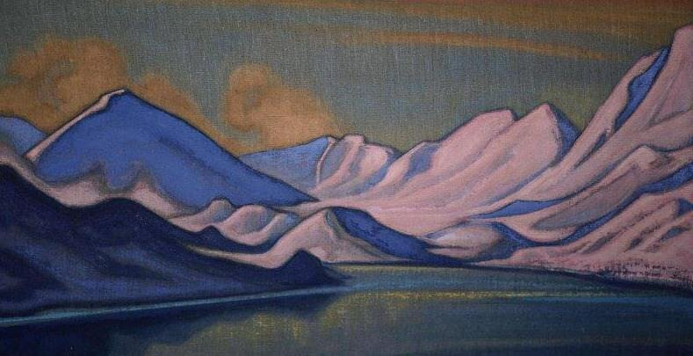
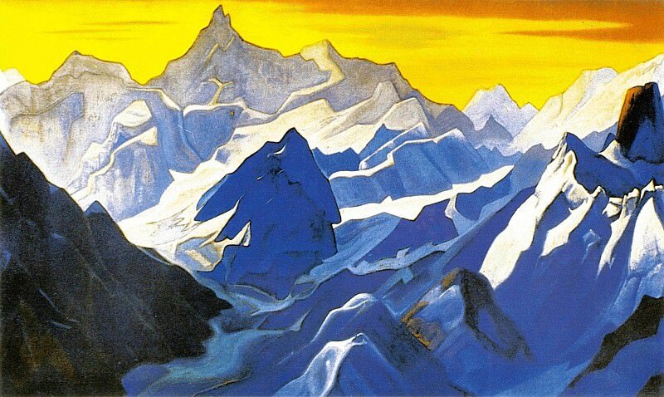

Slide 9
Создаю географическую игротеку
включение в урок игровых процедур, которые помогают поддержать мотивацию обучающихся к получению знаний, налаживанию позитивных межличностных отношений в классе, помогают установлению доброжелательной атмосферы во время урока;
- игра «Раз, два, три»
- игра «Географические познания Земли»
- игра «Поле чудес»
- игра «Верю- не верю»
- игра «Анаграммы»
- кроссворды

Slide 10
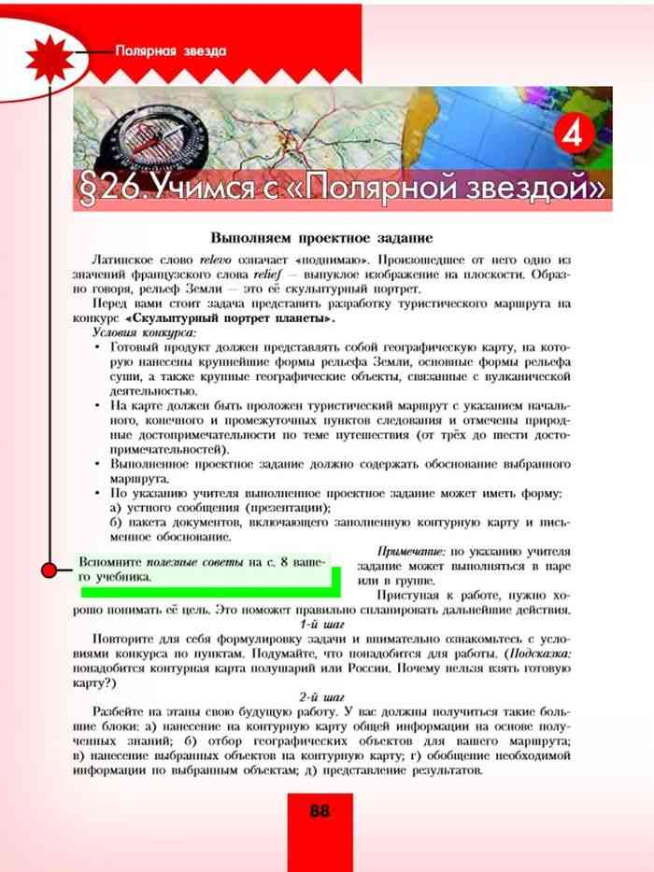
Исследовательская деятельность
инициирование и поддержка исследовательской деятельности обучающихся в рамках реализации ими индивидуальных и групповых исследовательских проектов дает обучающимся возможность приобрести навык самостоятельного решения теоретической проблемы, навык и оформления собственных идей, навык публичного выступления перед аудиторией, аргументирования и отстаивания своей точки зрения

Slide 11
География в песнях
﻿Песенка о медведях
Где-то на белом свете,
Там, где всегда мороз,
Трутся спиной медведи
О земную ось.
Мимо плывут столетья,
Спят подо льдом моря,
Трутся об ось медведи,
Вертится земля.
(вопросы: «Как называется место, о котором поется в песне?», «Что такое ось Земли, как вращается наша Земля, в каком направлении?»

Slide 12
География в песнях
Широка страна моя родная,
Много в ней лесов, полей и рек!
Я другой такой страны не знаю,
Где так вольно дышит человек.
(вопросы:
-Укажите протяженность РФ с запада на восток,
-Какими природными ресурсами богата Россия?
-Назовите типы лесов и крупнейшие реки России.)
Увезу тебя я в тундру, увезу к седым снегам,
Белой шкурою медвежьей брошу их к твоим ногам.
По хрустящему морозу поспешим на край земли
(вопросы:
- что такое «тундра»?
- почему так холодно в тундре?)

Slide 13
География в песнях
Издалека долго
Течет река Волга,
Течет река Волга,
Конца и края нет.
(вопросы:
-где находится исток великой русской реки?
-какова протяженность реки?
Опыт свидетельствует, что на тех уроках, на которых звучит музыка, ученики воспринимают новый материал не только умом, но и чувствами.
Но и конечно, следует отметить, что педагог не должен подменять изучение географии как науки искусством, а лишь с помощью музыки обогащать восприятие учащихся, развивать их творческое воображение, без которого невозможно и научное мышление.

Slide 14
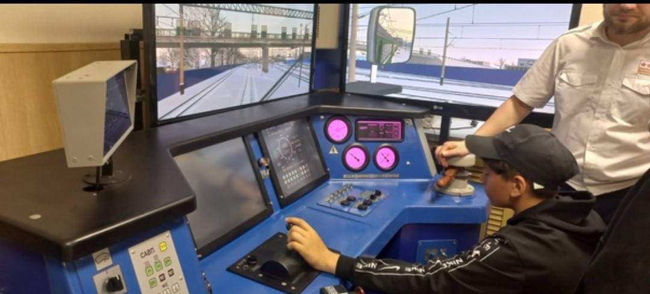
Экскурсии
Выездная экскурсия «Железнодорожники» ориентированная на организацию активного отдыха обучающихся и исследовательского проекта «География железнодорожного транспорта России»
Дети побывали в железнодорожном музее, посетили смотровую площадку железнодорожного вокзала, прокатились на поезде, попробовали себя в роли машиниста поезда на симуляторе, узнали, какой путь проходит поезд перед выездом на железную дорогу.

Slide 15
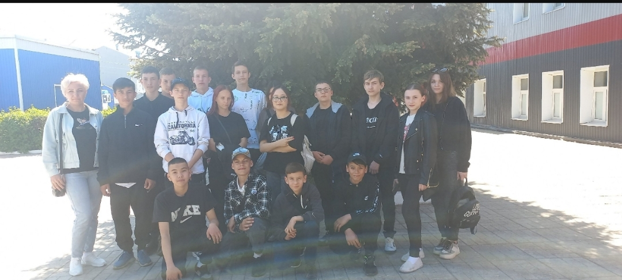

Slide 16
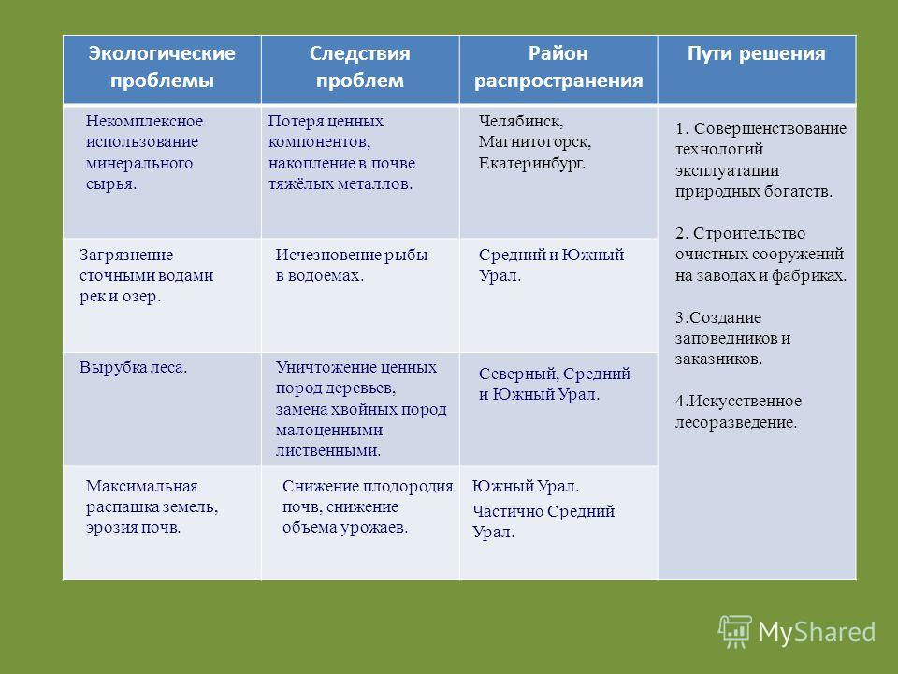
Экологического воспитания
ориентация на применение географических знаний для решения задач в области окружающей среды, планирования поступков и оценки их возможных последствий для окружающей среды;
осознание глобального характера экологических проблем и путей их решения; активное неприятие действий, приносящих вред окружающей среде;
осознание своей роли как гражданина и потребителя в условиях взаимосвязи природной, технологической и социальной сред;
готовность к участию в практической деятельности экологической направленности

Slide 17
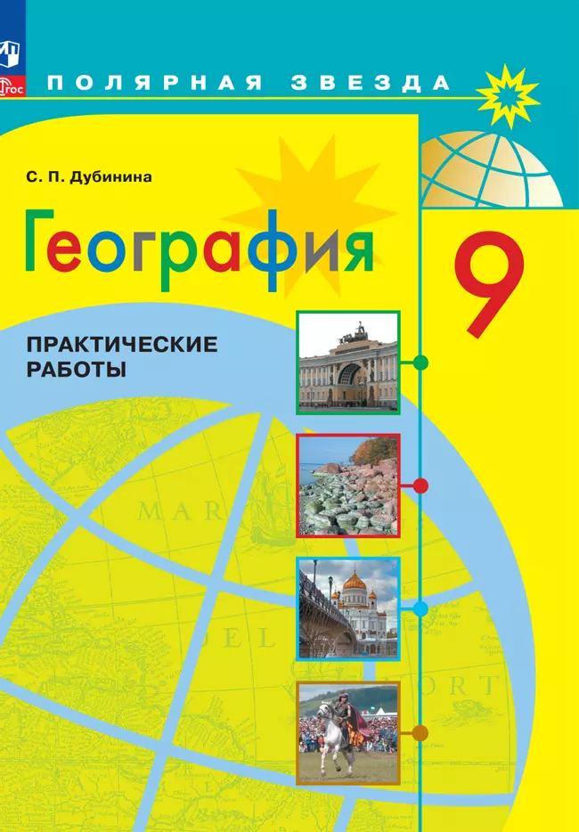
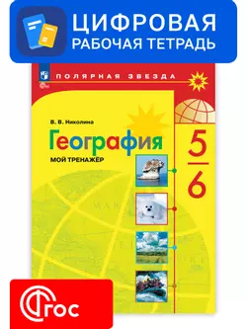

Выводы: воспитательный потенциал предмета «география» очень велик; современные УМК предоставляют учителям обширные средства для реализации воспитательного потенциала урока.

